Slide 1
大数据平台架构
陈东升
2016-10-08

Slide 2
主要内容
大数据架构
CAP定理
一致性模型
编程模型-MapReduce
RPC
资源管理
Hbase
Notes:
流程是：

Slide 3
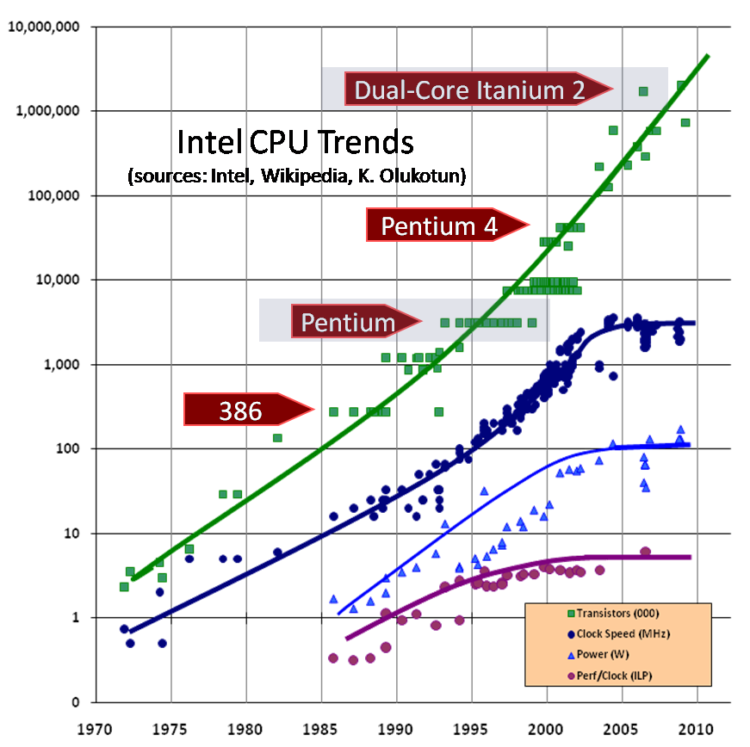
The free launch is over
Notes:
C++ 大师Herb Sutter在http://www.gotw.ca/publications/concurrency-ddj.htm发表的文章
为什么需要大数据平台？传统的关系型数据库对于海量的数据的检索支持越来越差

Slide 4
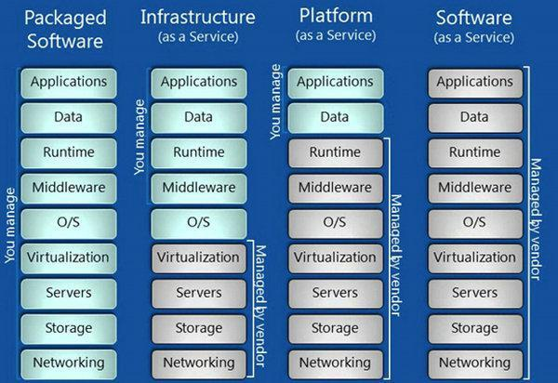
Saas、Paas、Iaas
Notes:
不讲具体的细节，只解释一些常用的大数据相关名词，或者作为综述性质的ppt，也就是武功秘籍的目录。

Slide 5
Saas、Paas、Iaas
通俗解释：
iaas，一块地，你想盖什么就盖什么
paas，商业中心，比如万达，你可以在上面建各种应用，比如沃尔玛，各种吃饭娱乐购物场所等
saas，万达里面开的各种店。如上沃尔玛等

Slide 6
Everything as a service(Xaas)
数据 as a service
物流 as a service
算法 as a service
(化妆、美甲、理发、礼仪、做饭、洗车、出行、购物、专业知识等) as a service
Notes:
宠物、时间、女友、brain、idea等
知乎、quora等
有男女朋友的：airbnb
没有的：GF/BF as a service

Slide 7




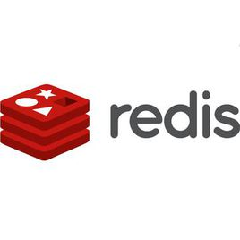







技术栈
Notes:
Scala是函数式编程语言，天生对并发支持比较好，并发模型是Actor。

Slide 8
大数据平台架构
分析层
大数据业务：公安、交通、视图库等
访问层
数据访问层：thrift、rest、sql、redis
分布式协调服务(zookeeper)
资源调度(yarn)
计算层
分布式批处理(MapReduce、spark)
分布式实时处理(sparkStreaming)
搜索引擎(solr)
深度学习tensorflow)
存储层
分布式数据库(hbase)
分布式内存文件系统(Alluxio)
分布式文件系统(HDFS)
基础设施(网络、服务器、存储等)
Notes:
通过前面的技术栈和云计算分层来搭建我们自己的大数据平台
服务器上演示组件和服务。

Slide 9
数据流走向-实时
结构化数据、半结构化数据。
kafka
Sparkstreaming
Hbase
solr
HDFS

Slide 10
数据流走向-离线
ETL工具
大数据平台
重建索引工具
Notes:
还有各种重建索引的工具，统一称之为ETL工具

Slide 11
查询流程-非视图库
我们称之为结构化查询

Slide 12
非视图库性能
20台DB900E服务器：
千亿数据秒级查询
建索引10万条每秒

Slide 13
查询流程-视图库
我们称之为半结构化查询

Slide 14
视图库性能
单机128G内存：
1千万人脸3秒以内
1千万过车5秒以内
单机256G内存：
1亿人脸10秒左右

Slide 15
主要内容
大数据架构
CAP定理
一致性模型
编程模型-MapReduce
RPC
资源管理
Hbase
Notes:
流程是：

Slide 16
为什么要用大数据相关技术
我的理解：
1）一台服务器的性能不足以提供足够的能力服务于所有的网络请求。
2）我们总是害怕我们的这台服务器停机，造成服务不可用或是数据丢失。
3）单机计算能力不足。
参考http://sortbenchmark.org/
Notes:
http://sortbenchmark.org/

Slide 17
问题来了
单机硬件/系统的不完美（小概率出错）
+
大规模下需要水平扩展（管理大量的机器）
在大规模下小概率事件将成为常态
正确高效处理这些小概率事件是大数据的工程挑战

Slide 18
小概率事件-磁盘损坏
4%磁盘年损坏率，1%%机器日宕机率
每天都有磁盘损坏
时常有机器宕机
运行稳定
数据正确
Disk
Disk
Disk
Disk
Disk
Disk
Disk
Disk
Disk
Disk
Disk
Disk
Disk
Disk
Disk
Disk
Disk
Disk
Disk
Disk
Disk
Disk
Disk
Disk
Disk
Disk
Disk
Disk
Disk
Disk
Disk
Disk
Disk
Disk
Disk
Disk
Disk
Disk
Disk
Disk
Disk
Disk
Notes:
在分布式存储系统中，这些常见错误事件都有哪些，会造成什么样的影响呢，我归纳为以下9种。
第一种是磁盘机器损坏：在下面的动画中表现了，随着机器和磁盘数量增多，磁盘损坏和机器宕机的时间变成了常见问题。
目前虽然不同厂商不同型号的SATA磁盘损坏率有差别，但大部分磁盘的年损坏率在4%左右，这意味着5千台机器的集群中每天有5到6块磁盘损坏，磁盘上的数据在损坏后会丢失，所以需要对上面的数据做紧急复制来保证数据可靠。机器日宕机率是万分之⼀左右，在5千台的集群中，每两天就会有一台机器异常宕机，一旦出现宕机，IO流量需要自动导向到其他机器上的存储节点上。

Slide 19
小概率事件-Raid卡故障
Raid 卡充放电过程
Data
Data
Data
200us
Cache
Raid卡
Data
Data
20ms
DISK
Notes:
在下面的动画中表现了数据在Raid卡放电和充电周期内对写入数据不同处理方法，放电周期内，数据写入到raid卡cache中即可返回写入成功，返回之后用batch方式异步将数据持久刷入到磁盘中来提高性能。但是在充电周期内，由于电池的保护作用消失，所以会跳过cache，直接将数据写入到低速的物理磁盘上导致性能下降。
在分布式存储系统当中为了解决一些关键节点的性能和数据可靠性问题，通常会使用带Cache的Raid卡。这个设备需要驱动程序，所以也存在缺陷，会在运
行过程中崩溃导致所有磁盘操作失败。由于使用了易失性介质作为写数据的cache，所以在掉电的情况下会电池保证数据能写入到磁盘上；电池都有充放电周期，在充电周期内会导致驱动程序自动将数据cache禁止，直接将数据以写透的方式写入到磁盘上，带来10倍以上的性能下降。在以上两种情况下，都需要系统节点能自动检测到异常并切换到其他机器，来防止服务停止或者服务质量下降。

Slide 20

小概率事件-网络故障
网络partition
switch
switch
switch
switch
Data
Data
Data

Slide 21
小概率事件-电源故障
机房供电故障
Redis丢数据
Machine
Power
Power
Power
Power
Power
Power
Write
OK
Redis
Data
Disk

Slide 22
小概率事件-电源故障
机房供电故障
Redis丢数据
Machine
Power
Power
Power
Power
Power
Power
Write
OK
Redis
Data
Disk

Slide 23

小概率事件-系统异常
机器死机
时钟不一致
Machine
NTP server
Write
Write
OK
Redis
08:30:55:123456
Data
Data
Data
Data
Data
Data
Machine
Machine
Machine
Disk
Disk
08:30:55:123400
08:30:55:123456
08:30:55:123455
08:30:55:123456
08:30:55:123456
Notes:
在分布式系统中，很难保证多个节点间的时间是一致的，在左边的动画中表现了在分布式系统中如何保证时间同步，从中可以看出，NTP漂移等情况要求系统逻辑不能强依赖于时间精度和时钟同步，需要重新设置虚拟时钟来保证时序，达到数据一致性。在右边的动画中说明了，当一台机器的一块磁盘出现异常时，会导致整个机器的所有磁盘不可用，表现为操作系统IO线程进入D状态。在这种情况下，通常只能通过重启机器的方法来恢复服务，不但会导致整机不服务，还会导致redis中的数据丢失。

Slide 24
小概率事件-热点
User1
User2
User3
Machine
Machine
Machine
Machine
CPU40%
MEM40%
CPU40%
MEM40%
CPU40%
MEM40%
CPU40%
MEM40%
CPU100%
MEM100%
CPU100%
MEM100%
DISK40%
DISK40%
DISK40%
DISK40%
DISK40%
DISK40%
Notes:
在离线计算场景通常会将分布式存储节点同计算节点放置在同一台机器上，业务上的热点随时都在变化和移动，造成了计算热点过度抢占存储节点的资源，给存储系统带来不稳定因素。在动画中的3个应用分别消耗机器的一种资源，若恰好3个业务调度到同一台机器，通常会导致机器不可用。通常会采用资源隔离和限制的方法来避免一个业务的计算过度消耗资源，同时分布式系统的客户端需要有主动绕过热点机器的功能来避免热点给整个系统带来的影响。

Slide 25
小概率事件-软件缺陷
Meta Server
read
read
read
read
Many read
read
SwitchFile
Block
Report
SwitchFile
BlockReport
Failover
Machine
Machine
Machine
Bad logic
Machine
Error
Retry
User Process
User Process
User Process
User Process
User Process
User Process
Frequent
Failover
User Process
Data Server
Data Server
Data Server
Data Server
Data Server

Slide 26

小概率事件-误操作
Exceed quota but in use
“/l/” looks like “/i/”
/
move
big
l
i
delete
mid1
mid2
mid3

Slide 27
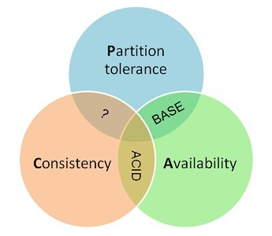
CAP理论
从单机到集群后出现了这么多的问题，我们用一个定理来描述就是CAP。
一个分布式系统最多只能同时满足一致性（Consistency）、可用性（Availability）和分区容错性（Partition tolerance）这三项中的两项。
Notes:
平台已经搭建好，就需要开始写设计分布式的系统，开始写代码。
分区就是网络分区，可以理解为网络延迟。

Slide 28
CAP理论
一致性（C）：在分布式系统中的所有数据备份，在同一时刻是否同样的值。（等同于所有节点访问同一份最新的数据副本）。
可用性（A）：在集群中一部分节点故障后，集群整体是否还能响应客户端的读写请求。（对数据更新具备高可用性）。
分区容忍性（P）：以实际效果而言，分区相当于对通信的时限要求。系统如果不能在时限内达成数据一致性，就意味着发生了分区的情况，必须就当前操作在C和A之间做出选择。

Slide 29
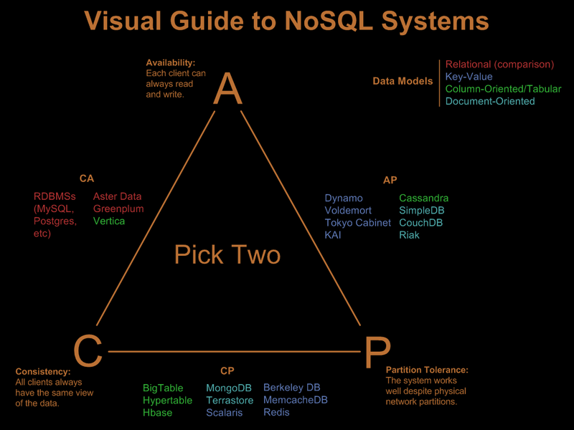
CAP权衡
Notes:
关注一致性和可用性的 (CA) 这些数据库对于分区容忍性方面比较不感冒，主要采用复制(Replication)这种方式来保证数据的安全性，常见的CA系统有： 1. 传统关系型数据库，比如Postgres和MySQL等(Relational) ; 2. Vertica (Column-oriented) ; 3. Aster Data (Relational) ; 4. Greenplum (Relational) ; 关注一致性和分区容忍性的(CP) 这种系统将数据分布在多个网络分区的节点上，并保证这些数据的一致性，但是对于可用性的支持方面有问题，比如当集群出现问题的话，节点有可能因无法确保数据是一致性的而拒绝提供服务，主要的CP系统有： 1. BigTable (Column-oriented) ; 2. Hypertable (Column-oriented); 3. HBase (Column-oriented) ; 4. MongoDB (Document) ; 5. Terrastore (Document) ; 6. Redis (Key-value) ; 7. Scalaris (Key-value) ; 8. MemcacheDB (Key-value) ; 9. Berkeley DB (Key-value) ; 关于可用性和分区容忍性的(AP) 这类系统主要以实现"最终一致性(Eventual Consistency)"来确保可用性和分区容忍性，AP的系统有： 1. Dynamo (Key-value); 2. Voldemort (Key-value) ; 3. Tokyo Cabinet (Key-value) ; 4. KAI (Key-value) ; 5. Cassandra (Column-oriented) ; 6. CouchDB (Document-oriented) ; 7. SimpleDB (Document-oriented) ; 8. Riak (Document-oriented) ;

Slide 30
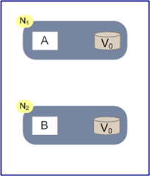
CAP证明
网络中有两个节点N1和N2，可以简单的理解N1和N2分别是两台计算机，他们之间网络可以连通，N1中有一个应用程序A，和一个数据库V，N2也有一个应用程序B2和一个数据库V。现在，A和B是分布式系统的两个部分，V是分布式系统的数据存储的两个子数据库。
在满足一致性的时候，N1和N2中的数据是一样的，V0=V0。在满足可用性的时候，用户不管是请求N1或者N2，都会得到立即响应。在满足分区容错性的情况下，N1和N2有任何一方宕机，或者网络不通的时候，都不会影响N1和N2彼此之间的正常运作。
Notes:
http://www.hollischuang.com/archives/666
http://www.cnblogs.com/hxsyl/p/4381980.html
http://www.infoq.com/cn/articles/cap-twelve-years-later-how-the-rules-have-changed

Slide 31
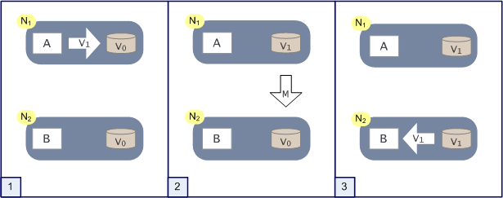
CAP证明
Notes:
如上图，是分布式系统正常运转的流程，用户向N1机器请求数据更新，程序A更新数据库Vo为V1，分布式系统将数据进行同步操作M，将V1同步的N2中V0，使得N2中的数据V0也更新为V1，N2中的数据再响应N2的请求。
这里，可以定义N1和N2的数据库V之间的数据是否一样为一致性；外部对N1和N2的请求响应为可用行；N1和N2之间的网络环境为分区容错性。这是正常运作的场景，也是理想的场景，然而现实是残酷的，当错误发生的时候，一致性和可用性还有分区容错性，是否能同时满足，还是说要进行取舍呢？
作为一个分布式系统，它和单机系统的最大区别，就在于网络，现在假设一种极端情况，N1和N2之间的网络断开了，我们要支持这种网络异常，相当于要满足分区容错性，能不能同时满足一致性和响应性呢？还是说要对他们进行取舍。

Slide 32
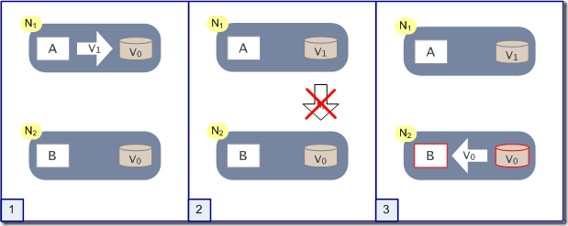
CAP证明
Notes:
假设在N1和N2之间网络断开的时候，有用户向N1发送数据更新请求，那N1中的数据V0将被更新为V1，由于网络是断开的，所以分布式系统同步操作M，所以N2中的数据依旧是V0；这个时候，有用户向N2发送数据读取请求，由于数据还没有进行同步，应用程序没办法立即给用户返回最新的数据V1，怎么办呢？有二种选择，第一，牺牲数据一致性，响应旧的数据V0给用户；第二，牺牲可用性，阻塞等待，直到网络连接恢复，数据更新操作M完成之后，再给用户响应最新的数据V1。
这个过程，证明了要满足分区容错性的分布式系统，只能在一致性和可用性两者中，选择其中一个。

Slide 33
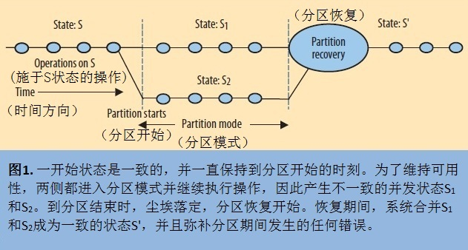
CAP理论澄清
3选2其实是一个悖论
Notes:
CA without P：如果不要求P（不允许分区），则C（强一致性）和A（可用性）是可以保证的。但其实分区不是你想不想的问题，而是始终会存在，因此CA的系统更多的是允许分区后各子系统依然保持CA。
CP without A：如果不要求A（可用），相当于每个请求都需要在Server之间强一致，而P（分区）会导致同步时间无限延长，如此CP也是可以保证的。很多传统的数据库分布式事务都属于这种模式。
AP wihtout C：要高可用并允许分区，则需放弃一致性。一旦分区发生，节点之间可能会失去联系，为了高可用，每个节点只能用本地数据提供服务，而这样会导致全局数据的不一致性。现在众多的NoSQL都属于此类。

Slide 34
分区回复的解释
当系统在t时间时，我们的系统是CA。
当系统在t1时间时，我们的系统是AP，丢掉一致性。
当系统在t2时间时，我们的系统又是CA。
举例：ATM取款
最后的余额低于零。由于ATM已经把钱吐出去了，错误成了外部实在。银行的补偿办法是收取透支费并指望顾客偿还。因为风险已经受到限制，问题并不严重。
还有一种情况是分区期间的某一刻余额已经小于零（但ATM不知道），此时一笔存款重新将余额变为正的。银行可以追溯产生透支费，也可以因为顾客已经缴付而忽略该违反情况。
总结：也就是说靠认为的审计和补偿来达到一致性。

Slide 35
主要内容
大数据架构
CAP定理
一致性模型
编程模型-MapReduce
RPC
资源管理
Hbase
Notes:
流程是：

Slide 36
事务-ACID
原子性：事务的特性
一致性：事务与数据库之间的关系
隔离性：事务与事务之间的关系
持久性：事务与数据库之间的关系
例子：汇钱
从A帐号中把余额读出来。
对A帐号做减法操作。
把结果写回A帐号中。
从B帐号中把余额读出来。
对B帐号做加法操作。
把结果写回B帐号中。
1-6要么都成功，要么都失败，这就是事务。

Slide 37
分布式事务
概念：事务的参与者、支持事务的服务器、资源服务器以及事务管理器分别位于分布式系统的不同节点上。太拗口^-^
简单理解：就是有AB两个事务, A在a节点上执行, B在b节点上执行, 普通事务就是都在a节点上执行 。
例子：汇钱
前面的例子如果只有一台服务器那就是事务，多台服务器就是分布式事务。
结论：需要考虑的情况就比单机多很多。
1）容灾：数据不丢、结点的Failover
2）数据的一致性：事务处理
3）性能：吞吐量 、 响应时间

Slide 38
一致性模型
1）Weak 弱一致性：当你写入一个新值后，读操作在数据副本上可能读出来，也可能读不出来。比如：某些cache系统，网络游戏其它玩家的数据和你没什么关系，VOIP这样的系统，或是百度搜索引擎（呵呵）。
2）Eventually 最终一致性：当你写入一个新值后，有可能读不出来，但在某个时间窗口之后保证最终能读出来。比如：DNS，电子邮件、Amazon S3，Google搜索引擎这样的系统。
3）Strong 强一致性：新的数据一旦写入，在任意副本任意时刻都能读到新值。比如：文件系统，RDBMS，Azure Table都是强一致性的。

Slide 39
分布式一致性算法
Master-Slave
Master-Master
2pc(两阶段提交)
3pc(三阶段提交)
Paxos
raft

Slide 40
Master-Slave和Master-Master算法
Master-Slave
读写请求都由master负责
master将信息同步到slave上(push)，当然也可以是slave从master上pull数据
最终一致性
缺点：可能丢数据
Master-Master
多master，都可以提供读写服务，数据一般是master间异步完成
最终一致性
同步复杂(比如多个master对同一个数据进行修改，就会冲突需要合并)
我们使用git修改同一块代码其实就这个模式，经常需要人工合并，可见一致性有多么复杂

Slide 41
2pc-一个故事
牧师：”你愿意娶这个女人吗?爱她、忠诚于她，无论她贫困、患病或者残疾，直至死亡。Doyou(你愿意吗)?”
新郎：”Ido(我愿意)!”
牧师：”你愿意嫁给这个男人吗?爱他、忠诚于他，无论他贫困、患病或者残疾，直至死亡。Doyou(你愿意吗)?”
新娘：”Ido(我愿意)!”
牧师：现在请你们面向对方，握住对方的双手，作为妻子和丈夫向对方宣告誓言。
新郎：我——某某某，全心全意娶你做我的妻子，无论是顺境或逆境，富裕或贫穷，健康或疾病，快乐或忧愁，我都将毫无保留地爱你，我将努力去理解你，完完全全信任你。我们将成为一个整体，互为彼此的一部分，我们将一起面对人生的一切，去分享我们的梦想，作为平等的忠实伴侣，度过今后的一生。
新娘：我全心全意嫁给你作为你的妻子，无论是顺境或逆境，富裕或贫穷，健康或疾病，快乐或忧愁，我都将毫无保留的爱你，我将努力去理解你，完完全全信任你，我们将成为一个整体，互为彼此的一部分，我们将一起面对人生的一切，去分享我们的梦想，作为平等的忠实伴侣，度过今后的一生

Slide 42
两阶段提交-2PC
第一阶段：Commit request phase or voting phae
协调者会问参与者是否可以执行提交操作。
各个参与者开始事务执行的准备工作
参与者响应协调者，如果事务的准备工作成功，则回应“可以提交”，否则回应“拒绝提交”。
第二阶段：commit phase or completion phase
如果所有的参与者都回应“可以提交”，那么，协调者会发送“正式提交”的命令。
如果有一个参与者回应“拒绝提交”，那么，协调者向所有的参与者发送“回滚操作”。
强一致性
Notes:
可以用老师发试卷考试这么个例子来解释，老师就是协调者，
问题在哪呢?会block，万一没有回应呢

Slide 43
两阶段提交
0
decision n-1
vote n-1
decision1
vote1
vote2
decision2
1
2
……
n-1
阶段1
阶段2

Slide 44
两阶段提交问题
情况一：协调者挂了，参与者没挂
这种情况其实比较好解决，只要找一个协调者的替代者。当他成为新的协调者的时候，询问所有参与者的最后那条事务的执行情况，他就可以知道是应该做什么样的操作了。所以，这种情况不会导致数据不一致。
情况二：参与者挂了，协调者没挂
这种情况其实也比较好解决。如果协调者挂了。那么之后的事情有两种情况：
第一个是挂了就挂了，没有再恢复。那就挂了呗，反正不会导致数据一致性问题。
第二个是挂了之后又恢复了，这时如果他有未执行完的事务操作，直接取消掉，然后询问协调者目前我应该怎么做，协调者就会比对自己的事务执行记录和该参与者的事务执行记录，告诉他应该怎么做来保持数据的一致性。

Slide 45
两阶段提交问题
这种情况比较复杂，我们分情况讨论。
协调者和参与者在第一阶段挂了。
由于这时还没有执行commit操作，新选出来的协调者可以询问各个参与者的情况，再决定是进行commit还是roolback。因为还没有commit，所以不会导致数据一致性问题。
第二阶段协调者和参与者挂了，挂了的这个参与者在挂之前并没有接收到协调者的指令，或者接收到指令之后还没来的及做commit或者roolback操作。
这种情况下，当新的协调者被选出来之后，他同样是询问所有的参与者的情况。只要有机器执行了abort（roolback）操作或者第一阶段返回的信息是No的话，那就直接执行roolback操作。如果没有人执行abort操作，但是有机器执行了commit操作，那么就直接执行commit操作。这样，当挂掉的参与者恢复之后，只要按照协调者的指示进行事务的commit还是roolback操作就可以了。因为挂掉的机器并没有做commit或者roolback操作，而没有挂掉的机器们和新的协调者又执行了同样的操作，那么这种情况不会导致数据不一致现象。
第二阶段协调者和参与者挂了，挂了的这个参与者在挂之前已经执行了操作。但是由于他挂了，没有人知道他执行了什么操作。
这种情况下，新的协调者被选出来之后，如果他想负起协调者的责任的话他就只能按照之前那种情况来执行commit或者roolback操作。这样新的协调者和所有没挂掉的参与者就保持了数据的一致性，我们假定他们执行了commit。但是，这个时候，那个挂掉的参与者恢复了怎么办，因为他之前已经执行完了之前的事务，如果他执行的是commit那还好，和其他的机器保持一致了，万一他执行的是roolback操作那？这不就导致数据的不一致性了么？虽然这个时候可以再通过手段让他和协调者通信，再想办法把数据搞成一致的，但是，这段时间内他的数据状态已经是不一致的了！
Notes:
http://www.hollischuang.com/archives/1580

Slide 46
3pc-又一个故事
班长要组织全班同学聚餐，由于大家毕业多年，所以要逐个打电话敲定时间，时间初定10.1日。然后开始逐个打电话。
班长：小A，我们想定在10.1号聚会，你有时间嘛？有时间你就说YES，没有你就说NO，然后我还会再去问其他人，具体时间地点我会再通知你，这段时间你可先去干你自己的事儿，不用一直等着我。（协调者询问事务是否可以执行，这一步不会锁定资源）
小A：好的，我有时间。（参与者反馈）
班长：小B，我们想定在10.1号聚会……不用一直等我。
班长收集完大家的时间情况了，一看大家都有时间，那么就再次通知大家。（协调者接收到所有YES指令）
班长：小A，我们确定了10.1号聚餐，你要把这一天的时间空出来，这一天你不能再安排其他的事儿了。然后我会逐个通知其他同学，通知完之后我会再来和你确认一下，还有啊，如果我没有特意给你打电话，你就10.1号那天来聚餐就行了。对了，你确定能来是吧？（协调者发送事务执行指令，这一步锁住资源。如果由于网络原因参与者在后面没有收到协调者的命令，他也会执行commit）
小A顺手在自己的日历上把10.1号这一天圈上了，然后跟班长说，我可以去。（参与者执行事务操作，反馈状态）
班长：小B，我们觉得了10.1号聚餐……你就10.1号那天来聚餐就行了。
班长通知完一圈之后。所有同学都跟他说：”我已经把10.1号这天空出来了”。于是，他在10.1号这一天又挨个打了一遍电话告诉他们：嘿，现在你们可以出门拉。。。。（协调者收到所有参与者的ACK响应，通知所有参与者执行事务的commit）
小A，小B：我已经出门拉。（执行commit操作，反馈状态）

Slide 47
三阶段提交
三阶段提交算法
Status
Coordinator
Cohorts
Status
Can commit?
Soliciting votes…
Uncertain
Timeout causes abort
Yes
Phase1
Pre commit
Commit authorized
Timeout causes abort
Prepared to commit
Timeout causes abort
ACK
Phase2
Do commit
Finalizing commit
Timeout causes abort
Committed
Have committed
Phase3

Slide 48
三阶段提交状态转移
Coordinator
Cohort i (i=2,3,…n)
q1
Commit_Request
msg received
qi
Commit_Request
msg received
Agreed msg sent
To Coordinator
Abort msg sent
To Coordinator
F,T
Commit_Request msg
Sent to all cohorts
F,T
One or more cohort(s)
Replied abort
F,T
wi
ai
w1
Abort msg sent
To all cohorts
All cohorts agreed
Abort msg
received from
Coordinator
Send Prepare msg
to all cohorts
Prepare msg
received
F,T
Send Ack msg
To Coordinator
Abort msg received
from Coordinator
a1
T
p1
Abort msg
Sent to
All cohorts
pi
All cohorts
Sent Ack msg
F
Send Commit
msg to all cohorts
Commit msg received
from Coordinator
F,T
c1
c1

Slide 49
一致性算法总结
CAP理论
一致性，可用性，分区容错性只能满足两个
 | Backups | M/S | MM | 2PC | Paxos
Consistency | Weak | Eventual |  | Strong
Transaction | No | Full | Local | Full
Latency | Low |  |  | High
Throughput | High |  |  | Low | Medium
Data loss | Lots | Some |  | None
Failover | Down | Read only | Read/write

Slide 50
Zookeeper应用场景
数据发布与订阅
换个名词：配置中心-用solr来举例
负载均衡
Thrift的master和slave的负载均衡举例
分布式协调与通知
Ha来举例子
等等
Notes:
get /configs/Hrecord01/schema.xml
ls /hbase/rs

Slide 51
主要内容
大数据架构
CAP定理
一致性模型
编程模型-MapReduce
RPC
资源管理
Hbase
Notes:
流程是：

Slide 52
编程模型
Imperative programming(命令式编程)
Logic programming(逻辑编程)
Function programming(函数式编程)
参考资料：http://cs.lmu.edu/~ray/notes/paradigms/

Slide 53
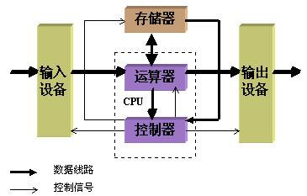
编程模型
命令式编程：
其实就是对冯诺依曼体系的很好的体现，其实就是对计算机硬件的抽象，有变量（对应着存储单元），赋值语句（获取，存储指令），表达式（内存引用和算术运算）和控制语句（跳转指令），一句话，命令式程序就是一个冯诺依曼机的指令序列。所以说c语言的过程式编程，c++和java的面向对象其实也是一种命令式编程。其他的还有Ada,Fortran，脚本语言包括Perl,Python,PHP等等。

Slide 54
编程模型-命令式 vs. 声明式编程
命令式，Python
f = open(‘input.txt’)
num = 0
for line in f.readlines()
num = num + 1
print num
声明式，SQL
select count(*) from input_table;
Notes:
命令式，有更多细节
声明式，注重做什么，而不是怎么做。专注在数据本身
这里很重要：分布式编程模型其实就是声明式+函数式

Slide 55
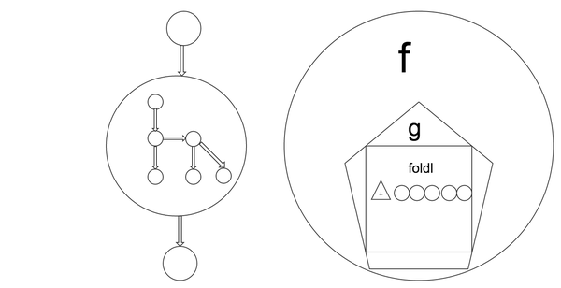
编程范式
函数式编程：
函数式编程是面向数学的抽象，将计算描述为一种表达式求值，一句话，函数式程序就是一个表达式，或者说(declarative)。那么对于scala其实是传统的函数式编程结合了面向对象编程，是一种大杂烩式编程范式，如果归类的话还是属于函数式编程的范畴的。单就语法来说基本上是以往流行的编程语言的大融合。

Slide 56
MapReduce编程模型
编程思想来自于函数式编程
用户实现两个函数接口：
map (key1, value1) -> list (key2, value2)
reduce (key2, <list value2>) -> list (key3, value3)
实现
Google MapReduce （起源，2004）
Hadoop MapReduce （开源实现）
Notes:
接口简单，是吧？

Slide 57
MapReduce编程接口（Hadoop MapReduce为例）
public void map(
LongWritable key, Text value,
OutputCollector<Text, IntWritable> output,
Reporter reporter)
throws IOException {
String line = value.toString();
StringTokenizer tokenizer
= new StringTokenizer(line);
while (tokenizer.hasMoreTokens()) {
word.set(tokenizer.nextToken());
output.collect(word, one);
}
}
public void reduce(
Text key, Iterator<IntWritable> values,
OutputCollector<Text, IntWritable> output,
Reporter reporter)
throws IOException {
int sum = 0;
while (values.hasNext()) {
sum += values.next().get();
}
output.collect(key, new IntWritable(sum));
}
Notes:
按照代码讲解

Slide 58
MapReduce 例子- Word Count
Map
Shuffle & merge
Reduce
Sort
Files/splits
Hello 1
Hello 1
2014 1
world 1
Hello 1
and 1
2014 1
Hello world
Hello uniview and bigdata
Hello 1
uniview 1
and 1
and 2
uniview 1
and 1
cloud 1
cloud 2
and 1
bigdata 1
cloud 1
bigdata 1
world 1
alibaba 1
2014 1
Hello 1
cloud 1
uniview 1
Hello 1
uniview cloud computing
bigdata and uniview
world cup 2014
computing 1
uniview 1
uniview 1
bigdata 1
and 1
uniview 1
Hello 2
and 1
cloud 1
uniview 1
uniview 1
computing 1
computing 1
uniview 3
world 1
cup 1
computing 1
computing 2
cup 1
bigdata 1
cup 1
cup 2
2014 1
world 1
cup 1
bigdata 2
world 1
cloud 1
bigdata 1
world 3
world cup
cloud computing
cup 1
computing 1
bigdata 1
cloud 1
cup 1
world 1
computing 1
world 1
world 1
world 1
Notes:
按照图讲解。详细，可以展开。

Slide 59
数据格式和抽象
结构化数据
关系型数据
树形数据（JSON/protocol buffer）
矩阵数据（视图库的特征向量）
图数据（套牌的卡口矩阵）
非结构化数据
图片、音频、视频等
Name | Sex | Age | City
Joe | Male | 10 | Beijing
Alice | Female | 19 | Tianjin
Tom | Male | 16 | Beijing
SID: 022012
FirstName: “Joe”
Address
City: “Beijing”
Street: “Wudaokou”
Address
City: “Hangzhou”
Class
Name: “Database”
Teacher
FirstName: “Gary”
LastName: “Cornell”
A
B
Notes:
结构化数据，非结构化数据放在最后讲
关于树形数据，Google有篇论文Dremel是相关的
关系型数据-“块”中的各项数据之间几乎没有联系，或者每次运算只有一个维度上的联系，就是map/reduce中那个key
图数据，里面都是点数据，数据之间有复杂的联系。后面我们还会讲到

Slide 60
关系型数据抽象
Table (关系数据库，Hive)
Relation (Apache Pig)
PCollection，PTable (Google Dataflow, FlumeJava, Crunch)
RDD、DataFrame、DateSets (Spark)
Notes:
二维结构，行和列，应用最广泛，大量保存在传统的关系数据库中，在我最熟悉的阿里巴巴大数据领域，最原始的数据源除了日志以外，大部分来自前台的关系数据库比如Oracle、MySQL等。另外大部分网站日志数据表示成关系数据。
四种概念介绍

Slide 61
Storm和spark streaming的比较
最主要差别：storm对应的场景是毫秒级，spark是秒级别的。
但是在性能上spark是要优于storm。
 | Storm | spark
处理模型 | 处理单个事件 | 处理某个时间段窗口内的事件流
容错、数据保证 | 单个记录必须跟踪，所以保证了每个记录都被处理过，但是处理恢复过来的时候会出现重复记录，也就意味可变状态可能被不正确更新两次 | 批级别上跟踪，保证mini-batch被完全处理一次，
实现，编程api | Clojure实现，支持java | Scala，当然也支持java
集群管理 | 有自己的系统，但是能运行在mesos | 能运行在yarn和mesos
Notes:
简而言之,如果你需要秒内的延迟，Storm是一个不错的选择，而且没有数据丢失。如果你需要有状态的计算，而且要完全保证每个事件只被处理一 次，Spark Streaming则更好。Spark Streaming编程逻辑也可能更容易，因为它类似于批处理程序(Hadoop)，特别是在你使用批次(尽管是很小的)时。

Slide 62
主要内容
大数据架构
CAP定理
一致性模型
编程模型-MapReduce
RPC
资源管理
Hbase
Notes:
流程是：

Slide 63
RPC
RPC = Remote Procedure Call
Java中称之为RMI(Remote Method Invocation)
C++中称之为进程间通信
Notes:
既然现在是一个分布式系统，那么代码就是部署在不同的服务器上，那么远程通信就是第一步。
如果所有的交付件都在一台机器上，或者写进同一块代码就不会有RPC，但是现实中为了模块化是不可能的。
http://image.baidu.com/search/index?tn=baiduimage&ps=1&ct=201326592&lm=-1&cl=2&nc=1&ie=utf-8&word=%E5%BA%8F%E5%88%97%E5%8C%96%E6%A1%86%E6%9E%B6%E6%80%A7%E8%83%BD
http://www.lxway.com/61005894.htm
http://www.oschina.net/question/12_91812

Slide 64
消息传递语义
At most once — Messages may be lost but are never redelivered.(消息可能丢失，但永远不会重发)
At least once —Messages are never lost but may be redelivered.(消息绝不会丢失，但有可能重新发送)
Exactly once —this is what people actually want, each message is delivered once and only once.(每个消息传递一次且仅一次)

Slide 65
Local Procedure Call(LPC)
本地过程调用：在同一个进程中的函数调用。
使用stack来传递参数和返回值。
通过指针(pointers)或者引用(reference)来访问对象。
消息传递语义：如果进程活着，那么就是Exactly once 。

Slide 66
LPC
P1
main()
LPC
int f1()
int f2()
LPC

Slide 67
RPC
P1
main()
LPC
int f1()
Host A
int f2()
LPC
RPC reply message
RPC request message
P2
int f2()
Host B
Notes:
https://courses.engr.illinois.edu/cs425/fa2014/lectures.html
https://inst.eecs.berkeley.edu/~cs162/sp15/

Slide 68
RPC
在以下的情况下调用会不成功：
请求消息丢失(在LPC中可以理解为入参)。
返回消息丢失(在LPC中可以理解为返回值)。
被调用进程如果在函数调用前出错。
被调用进程如果在函数调用后出错。
调用进程很难区别这么的情况。
在出错的情况下很难保证Exactly once 。
Notes:
自己实现rpc是很难的，所以我们采用thrift。

Slide 69
thrift和protobuf性能对比
 | protobuf | thrift
功能特性 | 主要是一种序列化机制 | 提供了全套RPC解决方案，包括序列化机制、传输层、并发处理框架等
支持语言 | C++/Java/Python | C++, Java, Python, Ruby, Perl, PHP, C#, Erlang, Haskell
易用性 | 语法类似，使用方式等类似
生成代码的质量 | 可读性都还过得去，执行效率另测
升级时版本兼容性 | 均支持向后兼容和向前兼容
学习成本 | 功能单一，容易学习 | 功能丰富、学习成本高
文档&社区 | 官方文档较为丰富，google搜索protocol buffer有2000W+结果，google group被墙不能访问 | 官方文档较少，没有API文档，google搜索apache thrift仅40W结果，邮件列表不怎么活跃
Notes:
远程过程调用必然涉及到序列化
序列化的性能影响了整体的性能

Slide 70
thrift和protobuf性能对比
测试方法：取了15000+条样本数据，分别写了三个指标的测试程序，在我自己的电脑上执行，其中时间测试循环1000次，总的序列化/反序列化次数1500W+。
平均字节数：
序列化（1500W次）时间（ms）：
反序列化（1500W次）时间（ms）：
thrift二进制 | 535
thrift压缩 | 473
protobuf | 477
thrift二进制 | 306034
thrift压缩 | 304256
protobuf | 177652
thrift二进制 | 287972
thrift压缩 | 315991
protobuf | 157192
Notes:
由于thrift功能较protobuf丰富，因此单从序列化机制上进行性能比较，按照序列化后字节数、序列化时间、反序列化时间三个指标进行，对thrift的二进制、压缩、protobuf三种格式进行对比。
Google现在在protobuf基础上出了个新的序列化框架grpc，性能比protobuf更好。

Slide 71
主要内容
大数据架构
CAP定理
一致性模型
编程模型-MapReduce
RPC
资源管理
Hbase
Notes:
流程是：

Slide 72
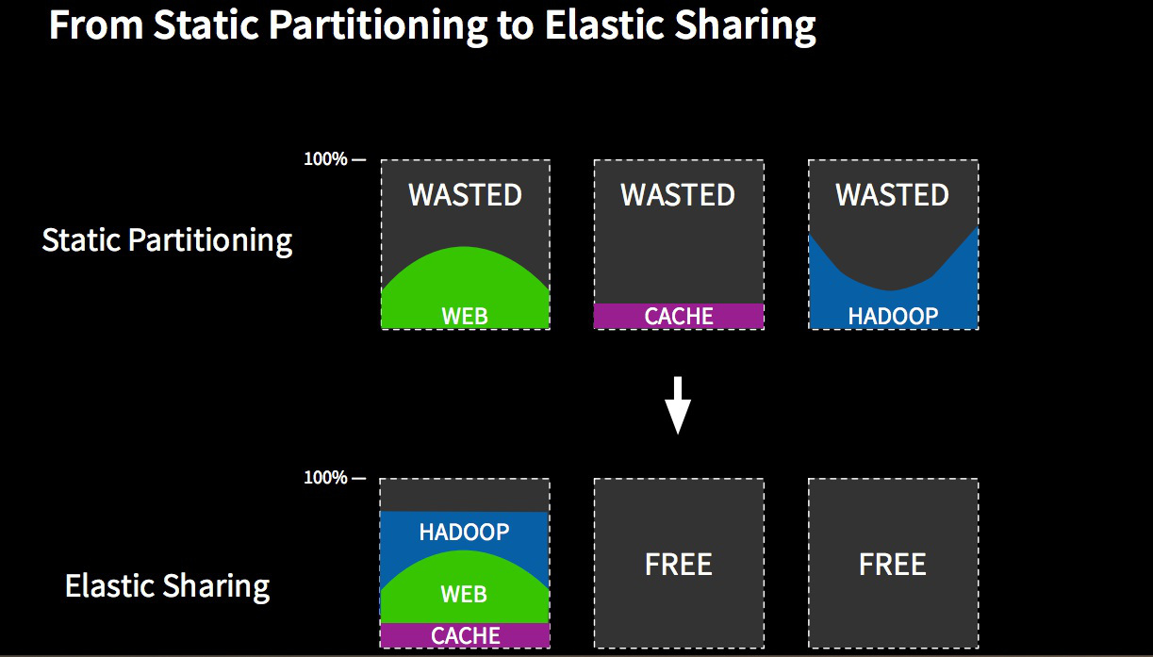
Mesos优点-效率
目前架构的问题在于：资源是静态分配的，当不同的Job起来时会造成调度相互冲突，可用资源相互争抢，甚至有可能其中一些分区资源可能耗尽了，但是另一个分区的资源却没有得到充分的利用，并且无法跨分区重新分配集群资源。
Notes:
使用Mesos资源管理器仲裁不同的调度器，我们将进入动态分区/弹性共享的模式，所有应用程序都可以使用节点的公共池，安全地、最大化地利用资源。 一个经常被引用的例子是Slave节点通常运行Hadoop作业，在Slave空闲阶段，动态分配给他们运行批处理作业，反之亦然。 值得一提的是，这其中的某些环节可以通过虚拟化技术，如VMware vSphere的分布式资源调度（DRS）来完成。 然而，Mesos具有更精细的粒度，因为Mesos在应用层而不是机器层分配资源，通过容器而不是整个虚拟机（VM）分配任务。 前者能够为每个应用程序的特殊需求做考量，应用程序的调度器知道最有效地利用资源; 后者能够更好地“装箱”，运行一个任务，没有必要实例化一整个虚拟机，其所需的进程和二进制文件足矣。

Slide 73
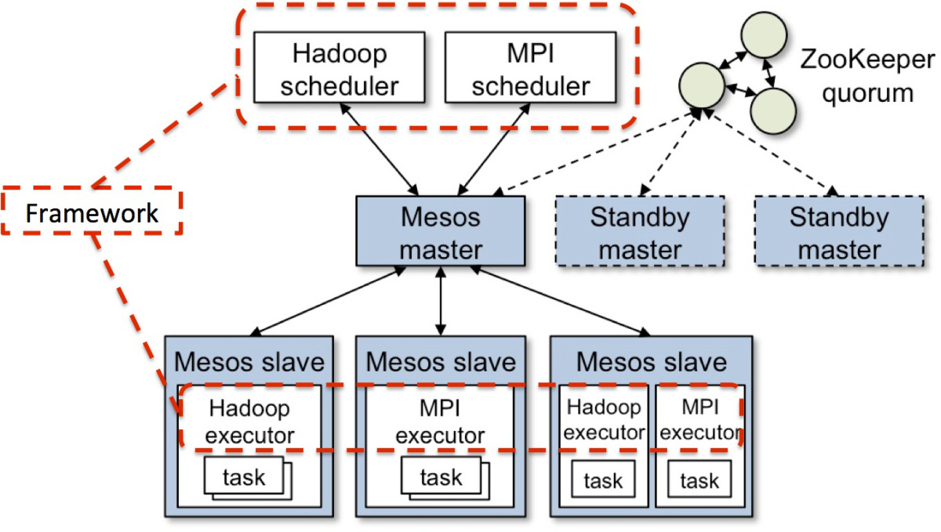
Mesos架构
二级调度架构

Slide 74
Mesos二级调度架构
第一级调度是Master的守护进程，管理Mesos集群中所有节点上运行的Slave守护进程。集群由物理服务器或虚拟服务器组成，用于运行应用程序的任务，比如Hadoop和MPI作业。
第二级调度由被称作Framework的“组件”组成。Framework包括调度器（Scheduler）和执行器（Executor）进程，其中每个节点上都会运行执行器。Mesos能和不同类型的Framework通信，每种Framework由相应的应用集群管理。

Slide 75
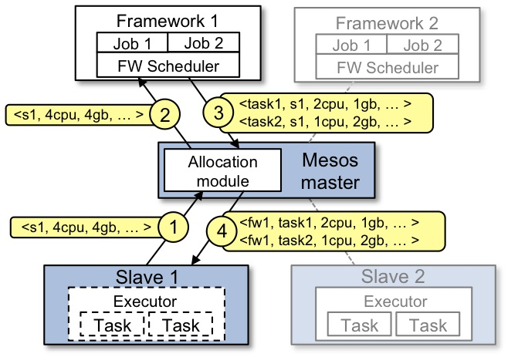
Mesos流程-1

Slide 76
Mesos流程-2
Slave 1向Master汇报其空闲资源：4个CPU、4GB内存。然后，Master触发分配策略模块，得到的反馈是Framework 1要请求全部可用资源。
Master向Framework 1发送资源邀约，描述了Slave 1上的可用资源。
Framework的调度器（Scheduler）响应Master，需要在Slave上运行两个任务，第一个任务分配<2 CPUs, 1 GB RAM>资源，第二个任务分配<1 CPUs, 2 GB RAM>资源。
最后，Master向Slave下发任务，分配适当的资源给Framework的任务执行器（Executor）,接下来由执行器启动这两个任务（如图中虚线框所示）。 此时，还有1个CPU和1GB的RAM尚未分配，因此分配模块可以将这些资源供给Framework 2。
Notes:
Slave是运行在物理或虚拟服务器上的Mesos守护进程，是Mesos集群的一部分。Framework由调度器（Scheduler）应用程序和任务执行器（Executor）组成，被注册到Mesos以使用Mesos集群中的资源

Slide 77
主要内容
大数据架构
CAP定理
编程模型-MapReduce
一致性模型
资源管理
Hbase
Notes:
流程是：

Slide 78
历史
2006: BigTable paper published by Google.
2006 (end of year): HBase development starts.
2008: HBase becomes Hadoop sub-project.
2010: HBase becomes Apache top-level project.
Notes:
Hbase 的命令可以参考这篇文章 http://www.tuicool.com/articles/yMrUrmQ

Slide 79
简介
hbase是bigtable的开源山寨版本。是建立的hdfs之上，提供高可靠性、高性能、列存储、可伸缩、实时读写的数据库系统。
它介于nosql和RDBMS之间，仅能通过主键(row key)和主键的range来检索数据，仅支持单行事务(可通过hive支持来实现多表join等复杂操作)。主要用来存储非结构化和半结构化的松散数据。
与hadoop一样，Hbase目标主要依靠横向扩展，通过不断增加廉价的商用服务器，来增加计算和存储能力。

Slide 80
HBASE中表的特点
大：一个表可以有上亿行，上百万列
面向列：面向列(族)的存储和权限控制，列(族)独立检索。
稀疏:对于为空(null)的列，并不占用存储空间，因此，表可以设计的非常稀疏。

Slide 81
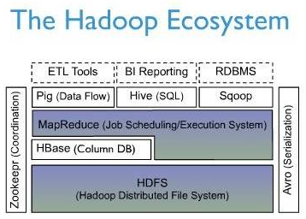
Hbase在Hadoop Ecosystem中的位置
Notes:
pig可以说是MapReduce的一个shell
Hive可以使用SQL查询HBase
Sqoop可以将数据从RDBMS导入到HBase

Slide 82
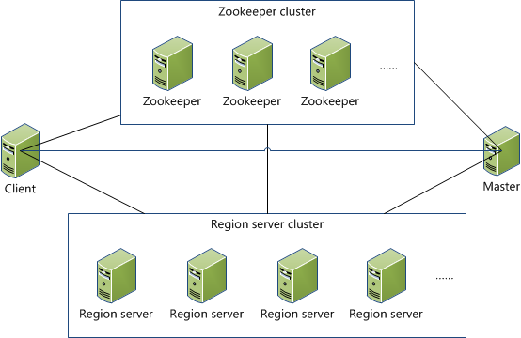
系统架构
Notes:
Client
1 包含访问hbase的接口，client维护着一些cache来加快对hbase的访问，比如region的位置信息。
Zookeeper
1 保证任何时候，集群中只有一个master
2 存贮所有Region的寻址入口。
3 实时监控Region Server的状态，将Region server的上线和下线信息实时通知给Master
4 存储Hbase的schema,包括有哪些table，每个table有哪些column family
Master
1 为Region server分配region
2 负责region server的负载均衡
3 发现失效的region server并重新分配其上的region
4 GFS上的垃圾文件回收
5 处理schema更新请求
Region Server
1 Region server维护Master分配给它的region，处理对这些region的IO请求
2 Region server负责切分在运行过程中变得过大的region
可以看到，client访问hbase上数据的过程并不需要master参与（寻址访问zookeeper和region server，数据读写访问regione server），master仅仅维护者table和region的元数据信息，负载很低。

Slide 83
存储逻辑视图
HBase以表的形式存储数据。表有行和列组成。列划分为若干个列族(row family)
Row Key | column-family1 | column-family2 | column-family3
 | qualify1 | qualify1 | qualify1 | qualify2 | qualify3
key1 | t1:abc t2:def |  | t1:hello t2:world t3:every
key2 | t1:abc t2:def t3:hij |  | t1:dfads t2:abc |  | t1:def t2:abc
key3 |  | t1:abc t2:def |  |  |  | t1:abc t2:def

Slide 84
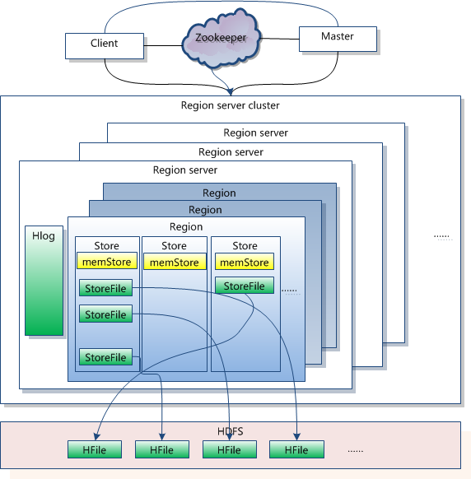
物理存储视图总览

Slide 85
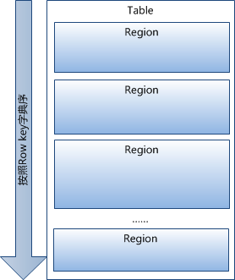
物理存储视图
Table中的所有行都按照row key的字典序排列
Table 在行的方向上分割为多个Hregion

Slide 86
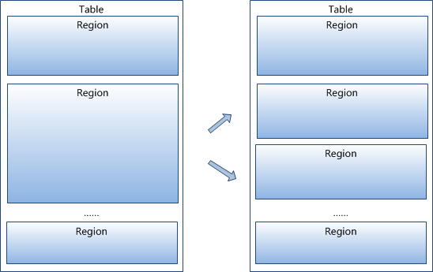
物理存储视图
region按大小分割的，每个表一开始只有一个region，随着数据不断插入表，region不断增大，当增大到一个阀值的时候，region就会等分会两个新的region。当table中的行不断增多，就会有越来越多的region

Slide 87
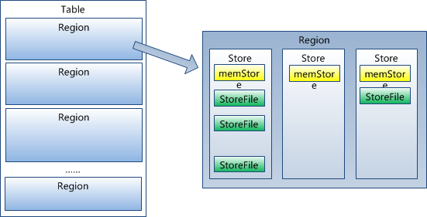
物理存储视图
Region虽然是分布式存储的最小单元，但并不是存储的最小单元
Region由一个或者多个Store组成，每个store保存一个columns family
每个Strore又由一个memStore和0至多个StoreFile组成
StoreFile以HFile格式保存在HDFS上

Slide 88
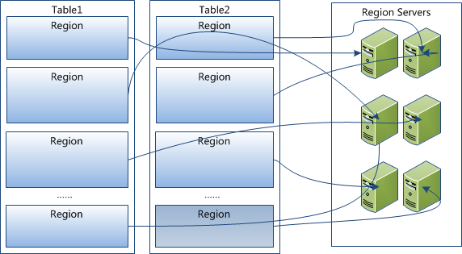
物理存储视图
region是Hbase中分布式存储和负载均衡的最小单元。最小单元就表示不同的region可以分布在不同的HRegion server上。但一个Hregion是不会拆分到多个server上的

Slide 89
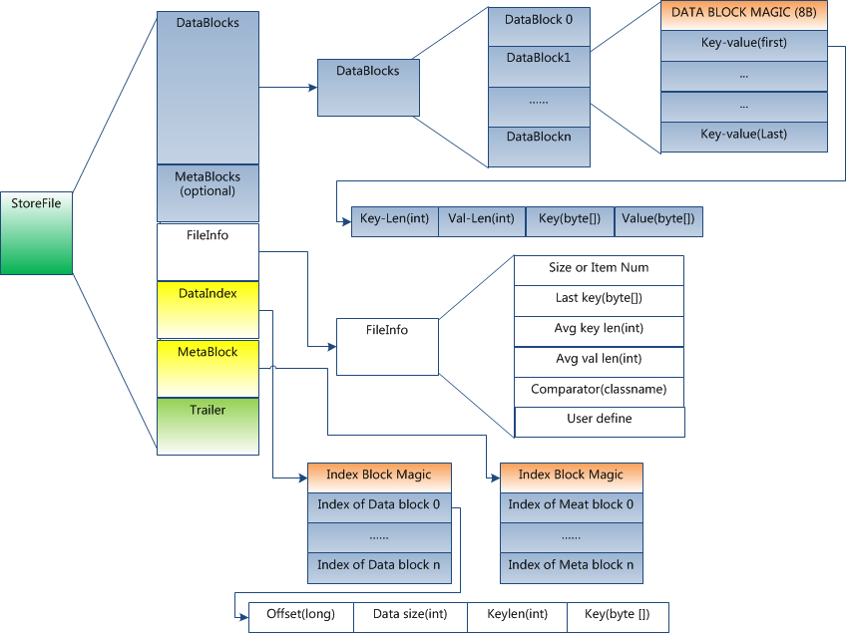
物理存储视图
HFile格式

Slide 90
物理存储视图
Data Block 段–保存表中的数据，这部分可以被压缩
Meta Block 段 (可选的)–保存用户自定义的kv对，可以被压缩。
File Info 段–Hfile的元信息，不被压缩，用户也可以在这一部分添加自己的元信息。
Data Block Index 段–Data Block的索引。每条索引的key是被索引的block的第一条记录的key
Meta Block Index段 (可选的)–Meta Block的索引。
Trailer–这一段是定长的。保存了每一段的偏移量，读取一个HFile时，会首先 读取Trailer，Trailer保存了每个段的起始位置(段的Magic Number用来做安全check)，然后，DataBlock Index会被读取到内存中，这样，当检索某个key时，不需要扫描整个HFile，而只需从内存中找到key所在的block，通过一次磁盘io将整个 block读取到内存中，再找到需要的key。DataBlock Index采用LRU机制淘汰。
HFile的Data Block，Meta Block通常采用压缩方式存储，压缩之后可以大大减少网络IO和磁盘IO，随之而来的开销当然是需要花费cpu进行压缩和解压缩。

Slide 91
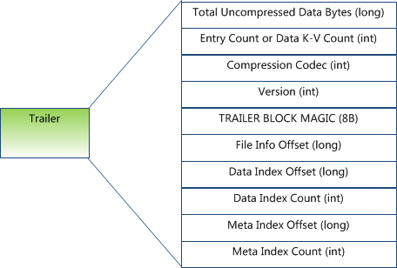
物理存储视图
Trailer部分的格式

Slide 92
Rowkey
HBase记录访问：
通过单个row key访问
通过row key的range
全表扫描
注：
存储时，数据按照Row key的字典序(byte order)排序存储
设计key时，要充分排序存储这个特性，将经常一起读取的行存储放到一起
行的一次读写是原子操作 (不论一次读写多少列)

Slide 93
列族
列族是表的schema的一部分(而列不是)，必须在使用表之前定义
hbase表中的每个列，都归属与某个列族
列名都以列族作为前缀
例如courses:history ， courses:math 都属于 courses 这个列族。
列名是可以动态增加的，并不需要在创建表的时候指定

Slide 94
Cell
HBase中数据存储的基本单位
{row key, column( =<family> + <qualify>), version} 唯一确定的单元
cell中的数据是没有类型的，全部是字节码形式存贮

Slide 95
未来展望
深度学习、机器学习平台tensorflow 、caffe等
数据 挖掘
GPU技术

Slide 96


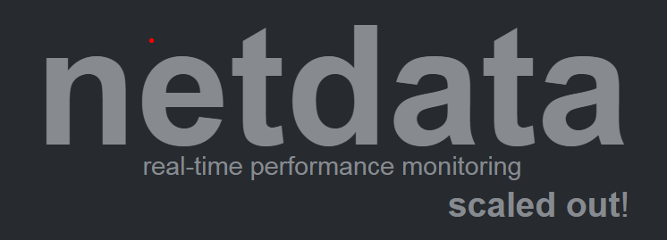


未来技术栈
Notes:
监控：netdata

